Slide 1
Osatyökykyiset Rovaniemellä
TARVE VISIO TAVOITTEET TOIMENPITEET & RESURSSIT TULOKSET VAIKUTTAVUUS
1.1.-15.9. 435 henkilöä kuntakokeilussa, joilla osatyökykyisyys merkintä
  Perusasteen koulutus 83 henkilöllä
  Keskiasteen koulutus 268 henkilöllä
  Korkea-asteen koulutus 66 henkilöllä (korkea-aste = korkeampi kuin keskiaste, mukana mm. ammattikorkeakoulu)
  Koulutusaste tuntematon 18 henkilöllä
1.1.-15.9. 290 henkilöä TE-asiakkaana, joilla osatyökykyisyys merkintä
  Perusasteen koulutus 31 henkilöllä
  Keskiasteen koulutus 196 henkilöllä
  Korkea-asteen koulutus 56 henkilöllä (korkea-aste = korkeampi kuin keskiaste, mukana mm. ammattikorkeakoulu)
  Koulutusaste tuntematon 7 henkilöllä

Slide 2
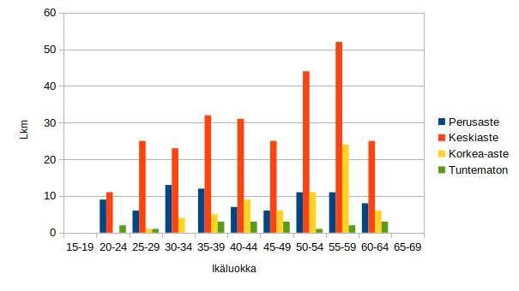
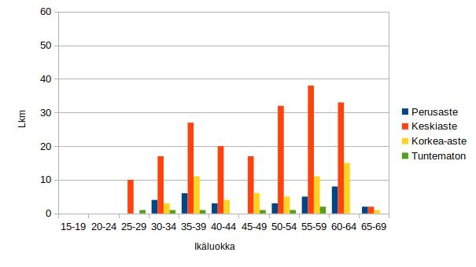
Osatyökykyiset Rovaniemellä 1.1.-15.9.
TARVE VISIO TAVOITTEET TOIMENPITEET & RESURSSIT TULOKSET VAIKUTTAVUUS
Kuntakokeilu
TE

Slide 3
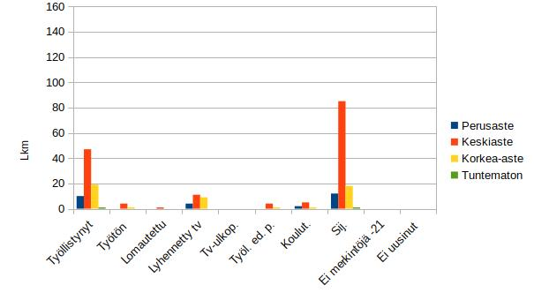
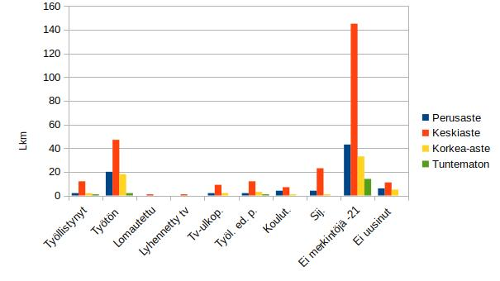
Osatyökykyiset Rovaniemellä: tilanne 15.9.
TARVE VISIO TAVOITTEET TOIMENPITEET & RESURSSIT TULOKSET VAIKUTTAVUUS
Kuntakokeilu
TE

Slide 4
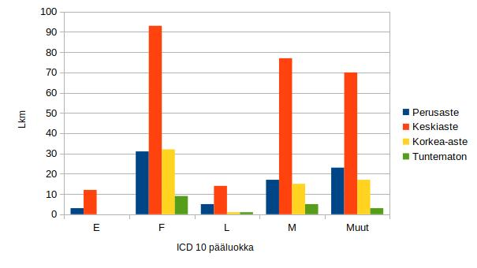
Rovaniemen osatyökykyiset: kuntakokeilu
TARVE VISIO TAVOITTEET TOIMENPITEET & RESURSSIT TULOKSET VAIKUTTAVUUS
Osatyökykyiset koulutusasteen ja sairausluokan mukaan
E = aineenvaihdunta (lähinnä diabetes)
F = mielenterveys
L = iho ja ihonalaiskudokset
M = tuki ja liikuntaelinten sairaudet

Slide 5
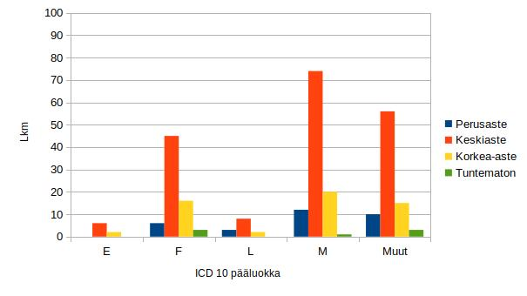
Rovaniemen osatyökykyiset: TE
TARVE VISIO TAVOITTEET TOIMENPITEET & RESURSSIT TULOKSET VAIKUTTAVUUS
Osatyökykyiset koulutusasteen ja sairausluokan mukaan
E = aineenvaihdunta (lähinnä diabetes)
F = mielenterveys
L = iho ja ihonalaiskudokset
M = tuki ja liikuntaelinten sairaudet

Slide 6
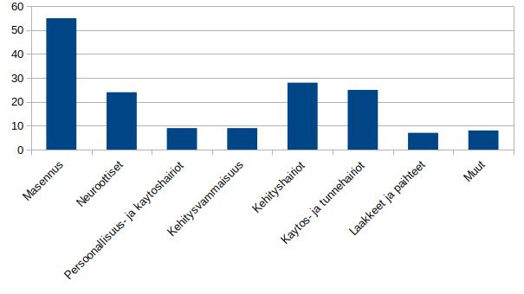
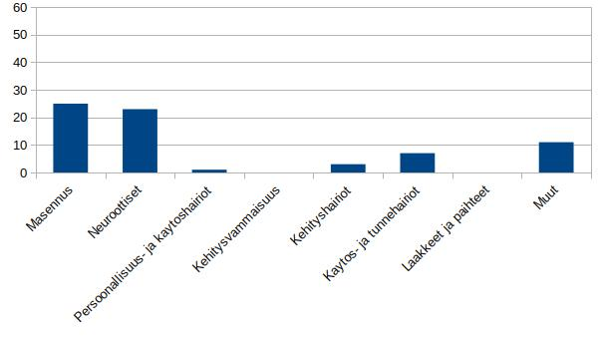
Rovaniemen osatyökykyiset: mielenterveys tarkemmin
TARVE VISIO TAVOITTEET TOIMENPITEET & RESURSSIT TULOKSET VAIKUTTAVUUS
Kuntakokeilu
TE

